Slide 1



শিক্ষক পরিচিত
মো:সাইফুল্লাহ
(বিবিএ, এমবিএ)
সহকারী শিক্ষক
মধ্য জ্ঞানপাড়া সঃপ্রাঃবিঃ
পাথরঘাটা,বরগুনা।
স্বাগতম
জেলা শ্রেষ্ঠ সহকারী শিক্ষক-২০২৬

Slide 2



পাঠ পরিচিতি
শ্রেণি: পঞ্চম
বিষয়: বাংলা
পাঠ-১5
পাঠের শিরোনামঃ সংকল্প
পাঠঃ (থাকবো না কো..জোয়ার-বানে)
পৃষ্ঠাঃ ৮৪

Slide 3
এ পাঠ শেষে শিক্ষার্থীরা…
এ পাঠ শেষে শিক্ষার্থীরা…
৮.১.১ ছন্দের স্বাভাবিক গতি ও স্বরভঙ্গি রক্ষা করে ছড়া ও কবিতা আবৃত্তি করতে
পারবে।
৮.১.২ স্পষ্ট ও শুদ্ধ উচ্চারণে ছড়া ও কবিতার বিষয়বস্তু বলতে পারবে।
৯.১.২ স্পষ্ট স্বরে শুদ্ধ ও প্রমিত উচ্চারণে ও সাবলীলভাবে ফলাযুক্ত যুক্তবর্ণ সহযোগে
গঠিত নতুন শব্দ ও বাক্য পড়তে পারবে।
উপকরণঃ পাঠ্যপুস্তক, শ্রেণিকক্ষের সাধারণ উপকরণ

Slide 4
দেখি সব পারি কিনা
বীর দিয়ে একটি বাক্য তৈরি করো তো
ন্ত যুক্তবর্ণ দিয়ে একটি নতুন শব্দ বলো
যুগান্তর শব্দে কী যুক্তবর্ণ আছে ?

Slide 5
আজ আমরা পড়বো…
থাকবো না কো………ওঠে জোয়ার-বানে
আজকের পড়া বই থেকে খুঁজে বের করোতো

Slide 6


শিক্ষক পাঠ
শিক্ষক প্রমিত উচ্চারণে সঠিক স্বরভঙ্গি রক্ষা করে কবিতা আবৃত্তি করবে ও শিক্ষার্থীদের আবৃত্তি করতে বলবে। শিক্ষার্থীদের কবিতার বিষয়বস্তু বুঝে পড়তে শিক্ষক সহায়তা করবেন।
পৃষ্ঠা ৮৪

Slide 7
নতুন শব্দ শিখি
ডুবুরি= ডুব দিয়ে পানির তলদেশ থেকে বিভিন্ন বস্তু তুলে আনা যার পেশা
সিন্ধু= সাগর
দুঃসাহসী= নির্ভীক; অত্যধিক সাহসী
জাপটে= দুহাতে জড়িয়ে
সিন্ধু-যান= জাহাজ

Slide 8
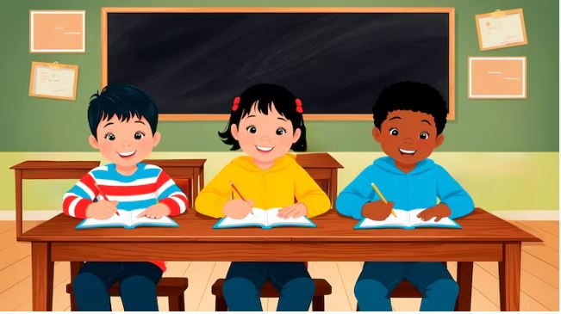
আজকের পাঠের বিষয়বস্তু লিখ
আজকের পাঠে কী বুঝানো হয়েছে শিক্ষক আবার তা বুঝিয়ে বলে লিখতে সাহায্য করবেন

Slide 9
যুক্তবর্ণ
সিন্ধু
ন্ধ
ন
ধ
মুক্তা
ক্ত
ত
ক

Slide 10

দলীয় কাজ
দলের সবাই উচ্চস্বরে ও প্রমিত উচ্চারণে আজকের পাঠ পড়ো।

Slide 11
প্রশ্ন গুলোর উত্তর দাও
সিন্ধু অর্থ কী?
জাপটে অর্থ কী?
দুঃসাহসী কোথায় উড়ছে?
মানিক কিসে করে আনে?

Slide 12
ধন্যবাদ সকলকে
মোঃ সাইফুল্লাহ| সহকারী শিক্ষক | ১৪২ নং মধ্য জ্ঞানপাড়া সরকারি প্রাথমিক বিদ্যালয়, পাথরঘাটা, বরগুনা।

